Slide 1
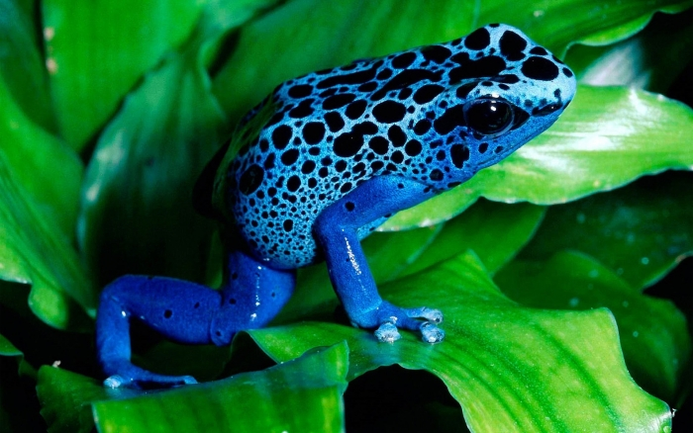
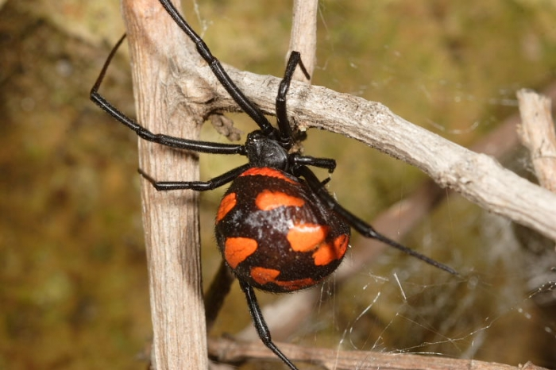
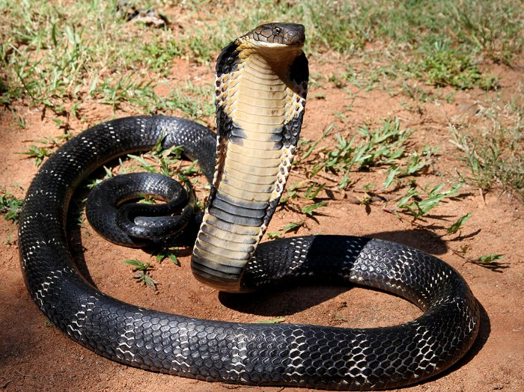
Самые ядовитые животные мира

Slide 2
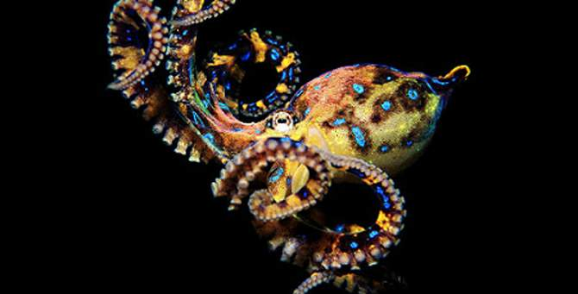
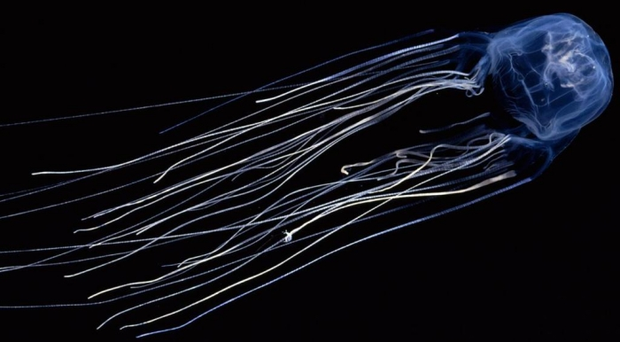
Австралийский осьминог (второе название - синий кольцевидный осьминог) по размеру с теннисный мячик, а яду в нем на 26 человек хватит. Когда он злится, его тело темнеет, а пятна начинают светиться. Плавает у побережья Австралии или Японии.
Кубомедуза (лидер десятки самых ядовитых на планете) обитает в Австралии. За 60 лет забрала 6 тысяч человеческих жизней. Яд у кубомедузы находится на многочисленных щупальцах.

Slide 3
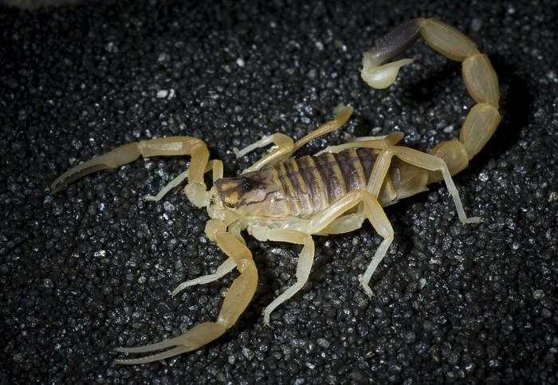
Каракурт. Он любитель поселиться в доме, в машине, обуви и одежде. Встретить его всегда большой и (главное) неприятный сюрприз.
Скорпион Лейурус обитает на севере Африки и на Ближнем Востоке. Если укусит, то можно гарантировано иметь сначала боль, потом лихорадку, после чего кому, паралич и смерть.

Slide 4
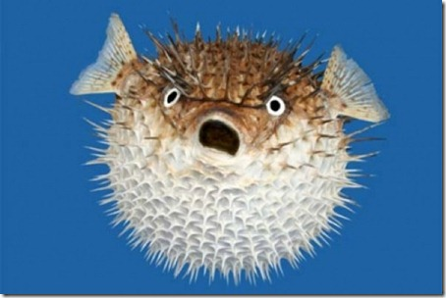
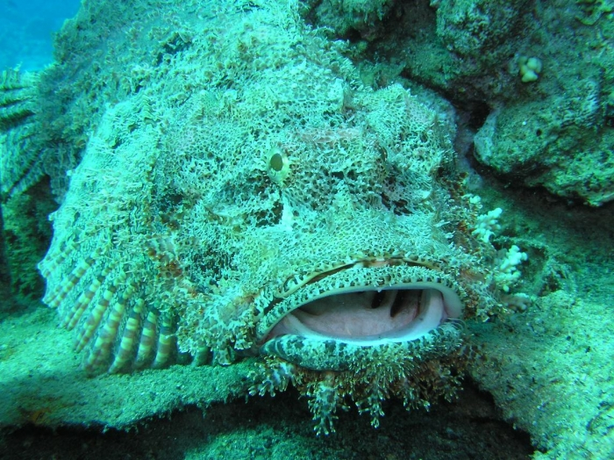
Фугу ( рыба–шар) известна во всем мире, как изысканный деликатес. Приготовить может лишь повар, который знает, какие участки нужно удалить, чтобы не повторить сценарий с укусом ядовитой улитки.
Рыба–камень опасна и уродлива. С помощью яда, который расположен у нее на спинных плавниках, защищается. Жертве не позавидуешь, ведь от яда возникает сильная боль, паралич и отмирание тканей.

Slide 5
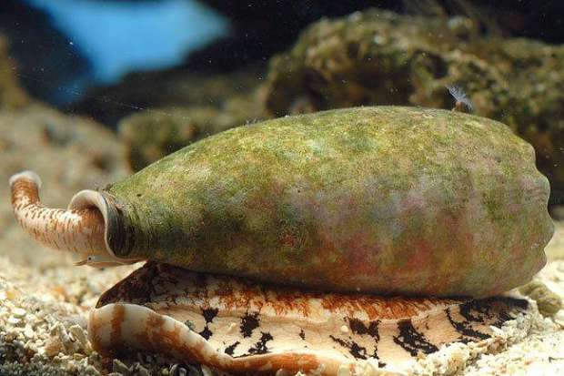
Лягушка–древолаз живет в Южной Америке, всего 5 см в длину, имеет красивый яркий окрас. Видимо предупреждает, что ее трогать не стоит. Может отравить 10 человек
Улитка–конус (мраморная). На первый взгляд безобидная обыкновенная улитка. Капля ее яда может убить 20 человек! От этого яда не только боль и отек места, куда укусила зверушка, может быть, но и паралич органов дыхания. Противоядие не найдено.

Slide 6
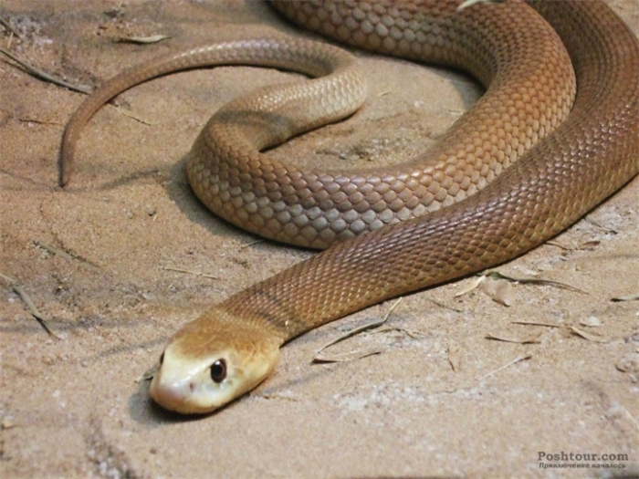
Королевская кобра живет на юге Азии, кусает людей и съедает себе подобных. В длину достигает 6 метров. Яд вырабатывается бесконечно. Порция яда может уничтожить слона.
Тайпан (австралийская змея). При встрече с человеком скорее всего уползет. Яд ей нужен для охоты на грызунов. Противоядие есть, но поможет лишь тогда, когда ввести его на протяжении 1 часа. Один тайпан может уничтожить 250 тысяч мышей.

